Slide 1
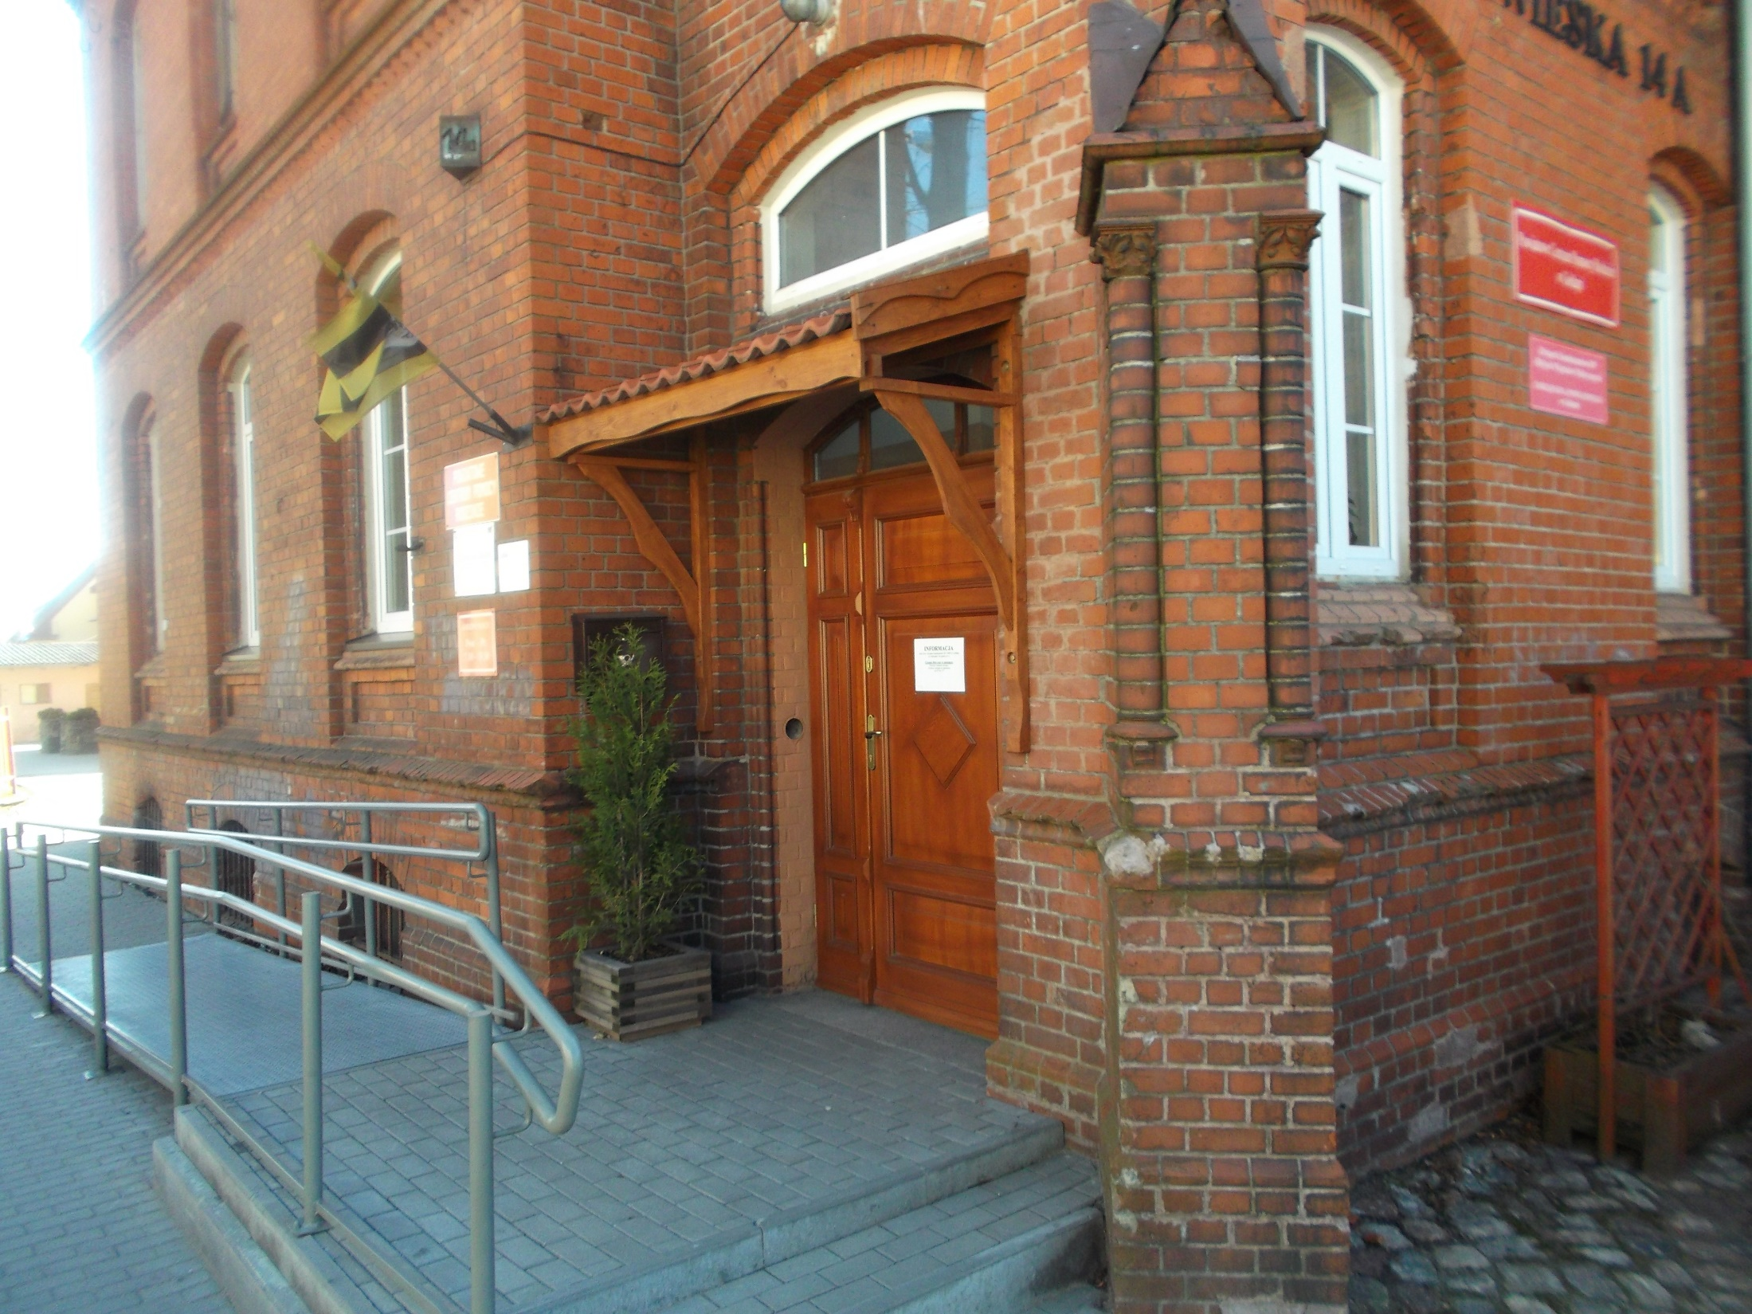
Działalność Powiatowego Centrum Pomocy Rodzinie w Gołdapi w 2023 roku

Slide 2
Kadra PCPR
Dyrektor
Zespół ds. rodzinnej pieczy zastępczej | Zespół ds. kadr i rehabilitacji społecznej | Księgowość
Kierownik Zespołu ds. RPZ; Pracownik socjalny; 4 koordynatorów rodzinnej pieczy zastępczej | Kierownik ds. kadr i rehabilitacji społecznej osób niepełnosprawnych; Podinspektor ds. rehabilitacji społecznej, realizacji programów PFRON, pomocy uchodźcom. | Główny księgowy

Slide 3
Umowy - zlecenia
Prawnik (4 g. miesięcznie)
2 psychologów (ok 40 g. miesięcznie)
2 osoby prowadzące program korekcyjno – edukacyjny
Informatyk
Pedagog
Osoby prowadzące rodzinne domy dziecka (2 umowy)
Osoby do pomocy w gospodarstwie domowym (4)
Osoby prowadzące zawodową rodzinę zastępczą (1)
Osoba sprzątająca
Wychowawca (Dom Samotnej Matki)

Slide 4
Działalność Zespołu ds. rodzinnej pieczy zastępczej.
Zespół obejmował wsparciem:
2 rodzinne domy dziecka
1 rodzinę zawodową
15 rodzin zastępczych niezawodowych
29 rodzin zastępczych spokrewnionych
Główne działania Zespołu:
Wsparcie rodziców zastępczych (m. in. w dostępie do poradni specjalistycznych, psychologa, prawnika, organizowanie kontaktów z rodzicami biologicznymi, organizacja zajęć dodatkowych dla dzieci, współpraca z sądem, kuratorami, sporządzanie sprawozdań nt. funkcjonowania rodzin zastępczych, ocen rodzin zastępczych)
Praca/współpraca z asystentami w kierunku powrotu dzieci do rodzin naturalnych, współpraca ze szkołami,
przyznawanie świadczeń obligatoryjnych (na utrzymanie dziecka) i fakultatywnych (zdarz. losowe, wypoczynek, pomoc domowa,)(272 decyzje administracyjne)
rozliczanie przyznanych świadczeń z gminami, miastami i powiatami (wystawiono 898 not księgowych)
organizowanie posiedzeń Zespołów ds. Oceny Sytuacji Dziecka , sporządzanie do sądu ocen sytuacji dziecka
monitorowanie sytuacji pełnoletnich wychowanków pieczy zastępczej, motywowaniu ich do nauki, do pracy, wypłata świadczeń na usamodzielnienie
Realizacja powiatowego programu rozwoju pieczy zastępczej.
regulowanie sytuacji prawnej dzieci ( 10 dzieci zgłoszono do WMOAO, 2 zostało adoptowanych).

Slide 6
Przyczyny umieszczenia dzieci w pieczy zastępczej (rodz. inst.)
Liczba dzieci

Slide 7
Liczba dzieci w rodzinach zastępczych w latach 2018 - 2023

Slide 8
Liczba rodzin zastępczych

Slide 9
Wydatki na rodzinną pieczę zastępczą (świadczenia dla rodzin zastępczych w powiecie gołdapskim oraz w innych powiatach, wynagrodzenie koordynatorów pieczy zastępczej, wynagrodzenie rodzin zastępczych i pomocy domowych, pomoc psychologiczna rodzinom i wychowankom,)
Zwrot Gminy Gołdap, Dubeninki, Banie Mazurskie – 500.162 zł, inne powiaty i miasta – 354.319 zł.

Slide 10
Instytucjonalna piecza zastępcza
Dzieci z Powiatu Gołdapskigo – 14
Dzieci z innych powiatów – 14
W 2023 r. wydano 2 skierowania do placówki opiekuńczo - wychowawczej w Gołdapi
Dzieci z Powiatu Gołdapskiego – 3.531,72 zł
(do 30.06.2023) 4200 zł. od 01.07.2023r.
Dzieci z innych powiatów – 4708,74 zł

Slide 11
Koszty instytucjonalnej pieczy zastępczej
Dotacja ogółem dla Domu Św. Faustyny (Dzieci z Powiatu Gołdapskiego i dotacje z innych powiatów)
Zwrot Gminy Gołdap – 214.236 zł, Dubeninki – 43.228zł, Banie Mazurskie – 2465,80 zł, inne powiaty – 539.670 zł.

Slide 12
Szkolenie kadry pomocy społecznej
- Funkcjonowanie Zespołów Interdyscyplinarnych,
Teorie przywiązania,
Nowelizacja ustawy o wspieraniu rodziny i systemie pieczy zastępczej,
Lista płac, rejestr umów jednostek publicznych
Przeciwdziałanie wypaleniu zawodowemu

Slide 13
Szkolenie rodzin zastępczych
W 2023 roku PCPR zorganizował następujące szkolenia dla rodzin zastępczych:
Szkolenie dla kandydatów na rodziców zastępczych spokrewnionych (5 osób)
Szkolenie dla kandydatów na niezawodową rodzinę zastępczą (10 osób)
„Odnowa i wzmacnianie zdrowia psychicznego dzieci i młodzieży” – 42 osoby

Slide 14
Zespół ds. rehabilitacji społecznej
rozdysponował dla mieszkańców powiatu oraz WTZ w Gołdapi 2.057.237zł. ze środków PFRON na zadania określone w ustawie o rehabilitacji zawodowej i społecznej oraz zatrudnianiu osób niepełnosprawnych
zrealizował programy na rzecz osób niepełnosprawnych na kwotę 212.711 zł. (AS, AOON)

Slide 15
Przeciwdziałanie przemocy w rodzinie
Pracownicy PCPR uczestniczyli w posiedzeniach Zespołu Interdyscyplinarnego i grup roboczych w Gołdapi.
Prowadzono pracę socjalną z ofiarami przemocy.
Założono 2 Niebieskie Karty
Świadczono mieszkańcom powiatu poradnictwo prawne (20 konsultacji)
Świadczono poradnictwo psychologiczne (304 konsultacje)
Upowszechniano ulotki, informatory nt. przemocy.
Przyjęto 1 mamę z dzieckiem do domu dla matek z małoletnimi dziećmi i kobiet w ciąży (koszt Gminy Banie Mazurskie 23.274 zł)

Slide 16
Pozyskane środki zewnętrzne w 2023 roku
GKRPA w Gołdapi – 4300 zł /warsztaty dla rodziców/
PFRON - Aktywny Samorząd –112.371zł. /wsparcie osób niepełnosprawnych aktywnych zawodowo
AOON – 100.340zł
Fundacja PKO Banku Polskiego – 28500 zł.

Slide 17
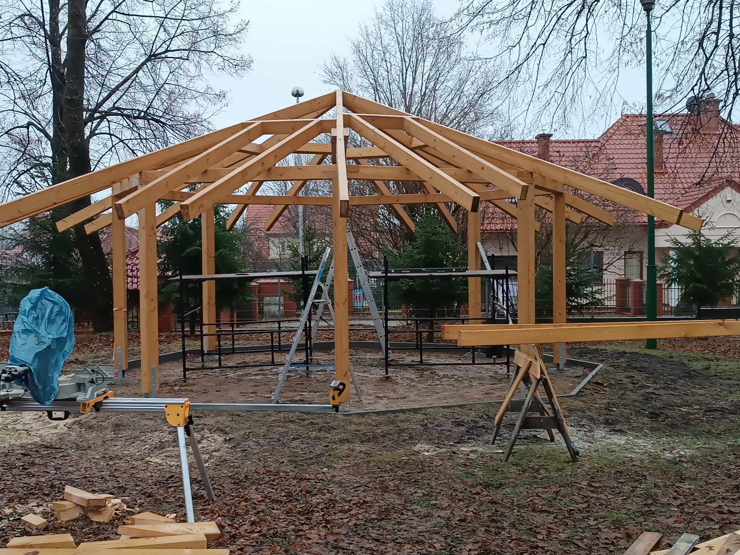
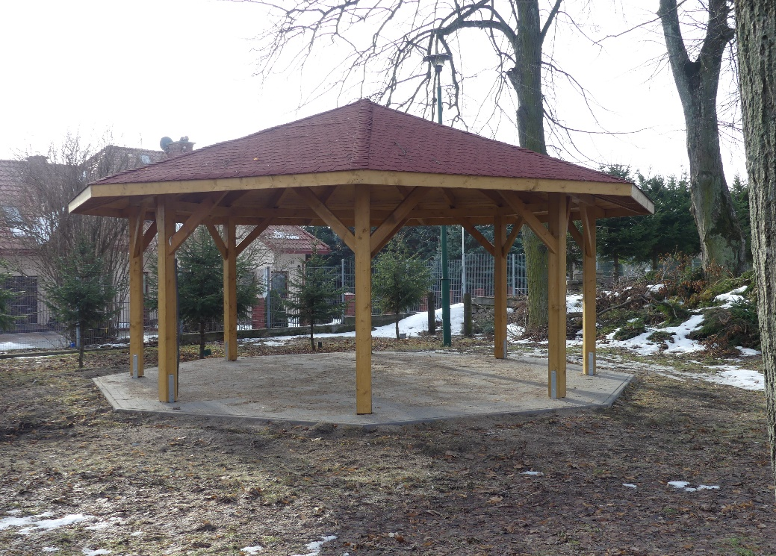
Budowa altany przy Domu dla Matek z Małoletnimi Dziećmi i Kobiet w Ciąży

Slide 18
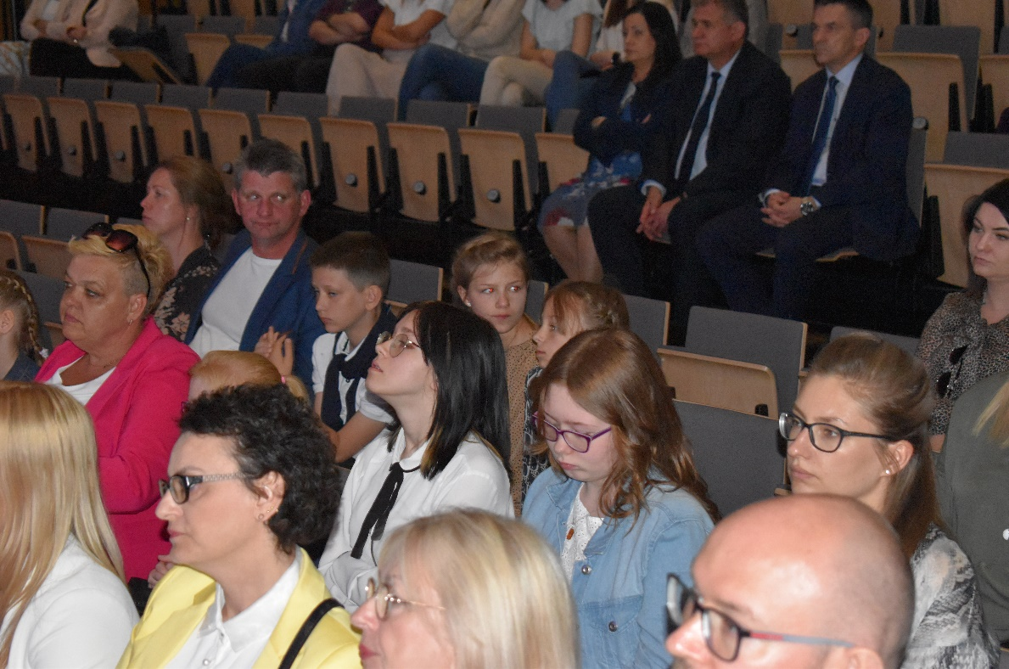
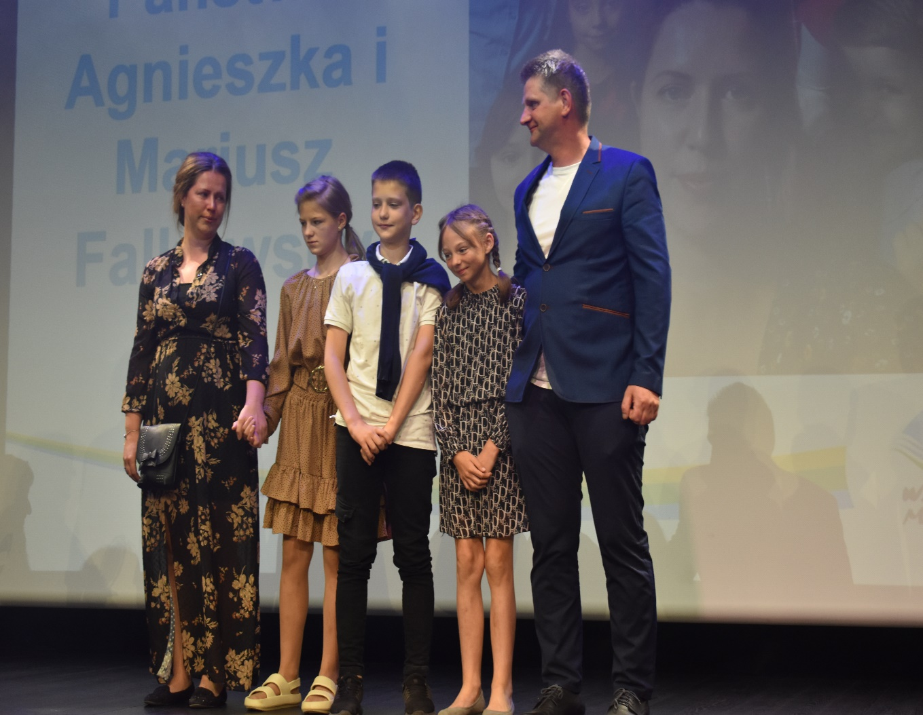
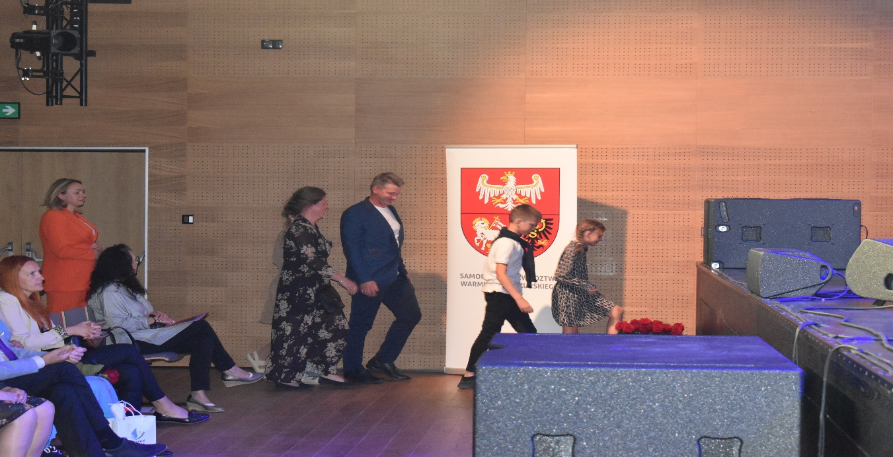
Wyróżniona rodzina zastępcza z powiatu gołdapskiego

Slide 19
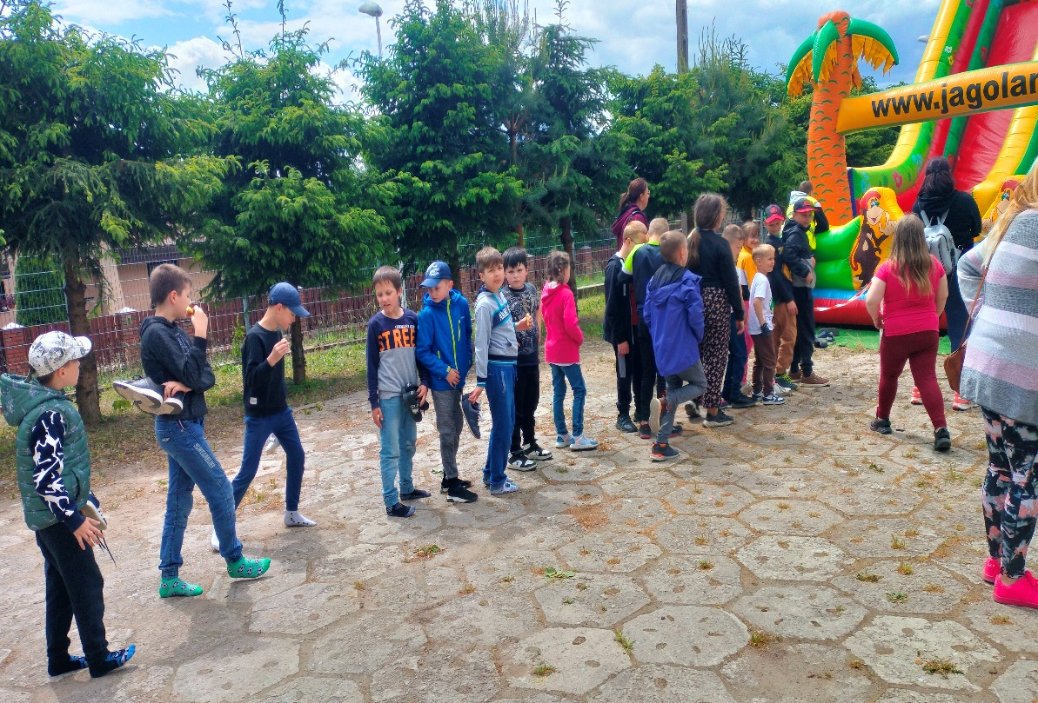
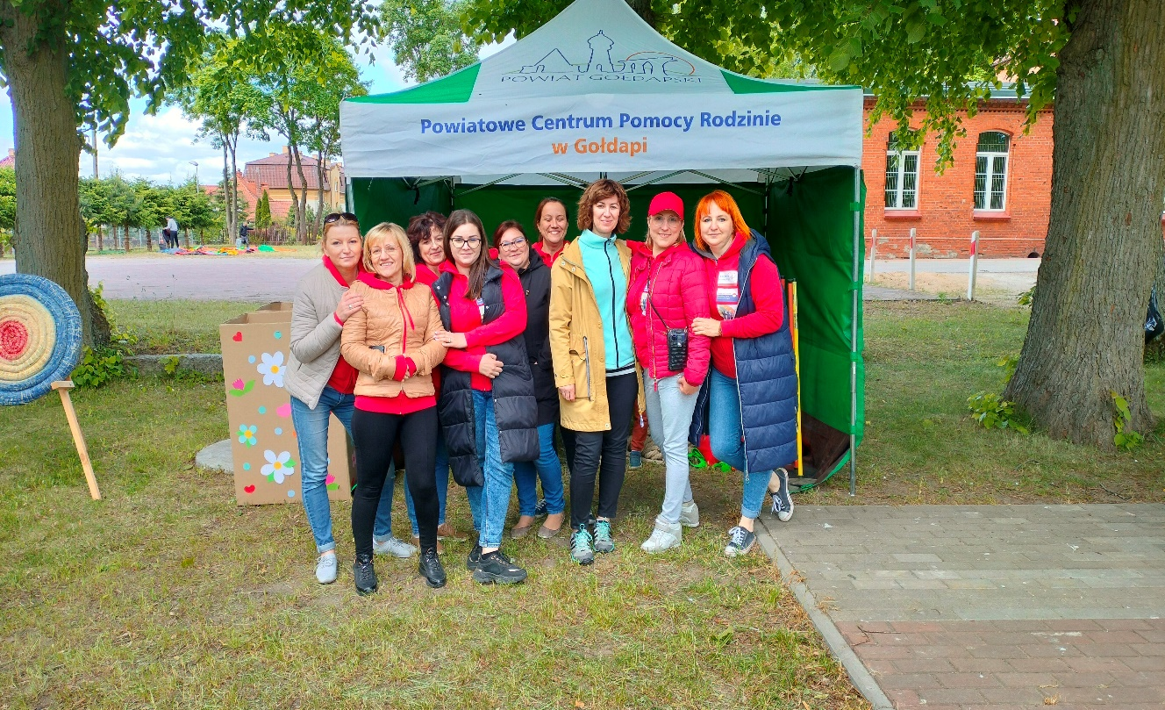
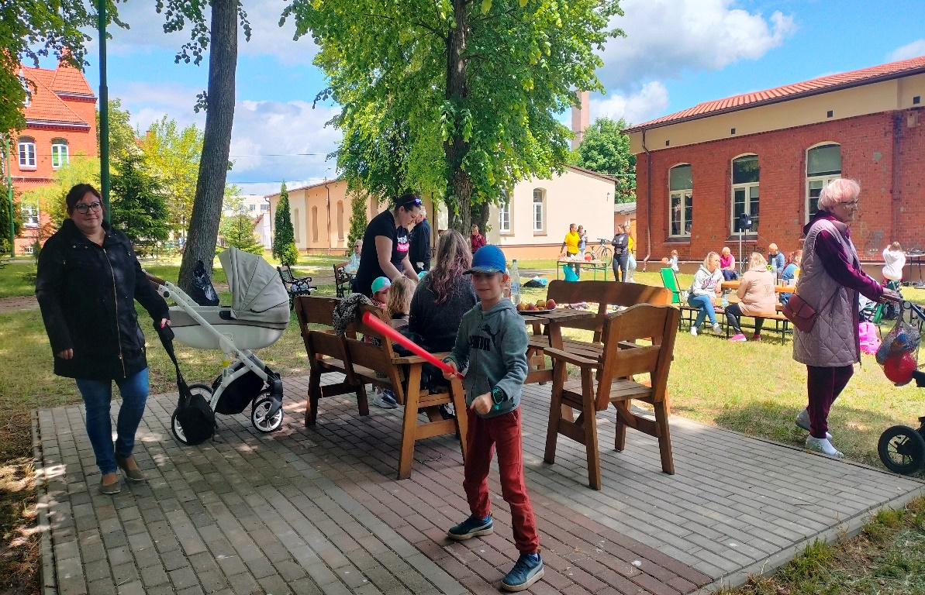
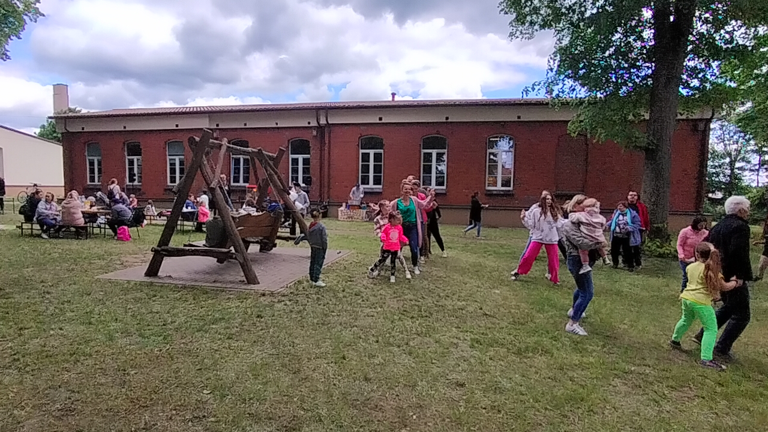
Piknik rodzinny

Slide 20
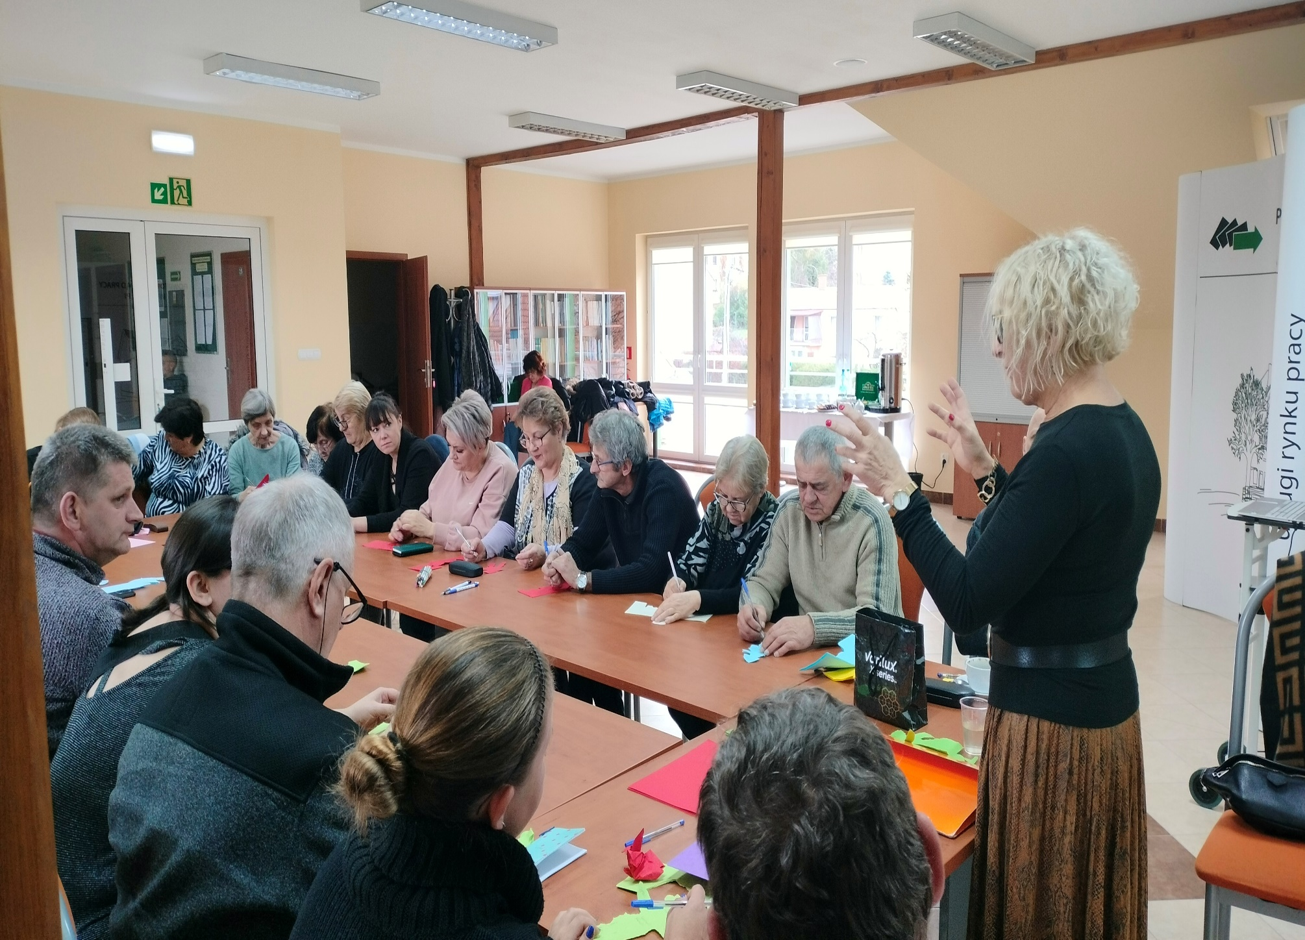
Szkolenie rodzin zastępczych

Slide 21
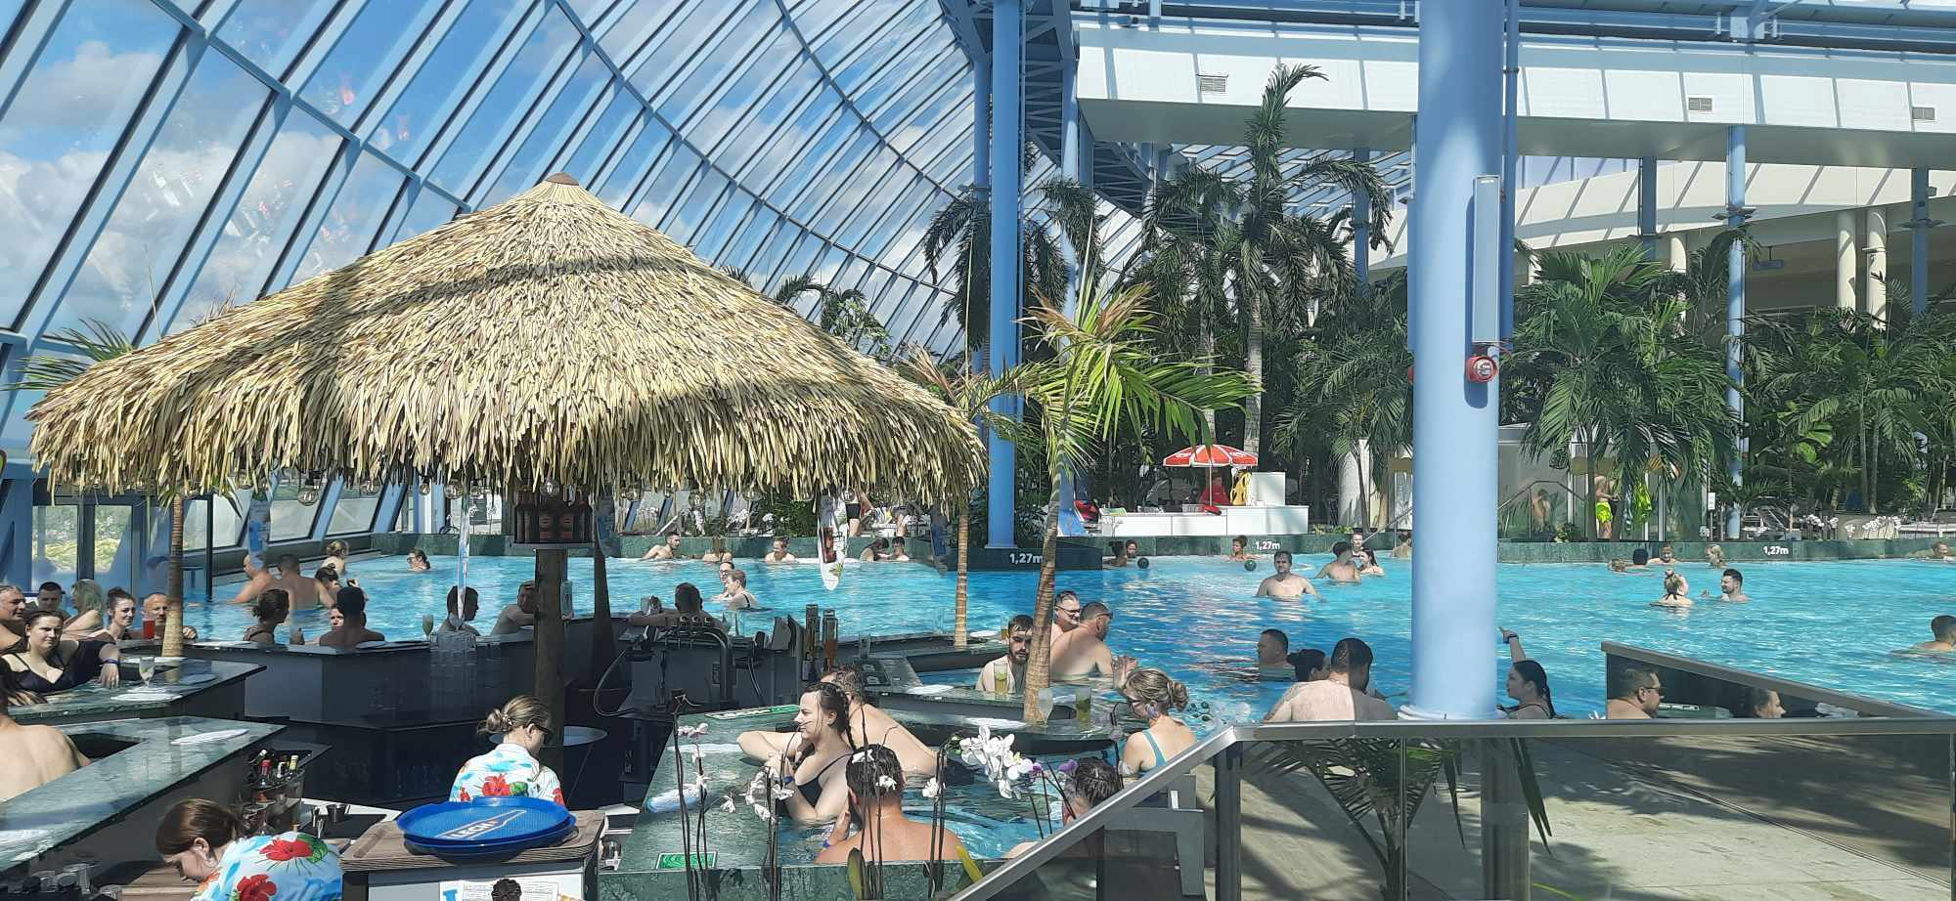
Wyjazd do Suntago

Slide 22
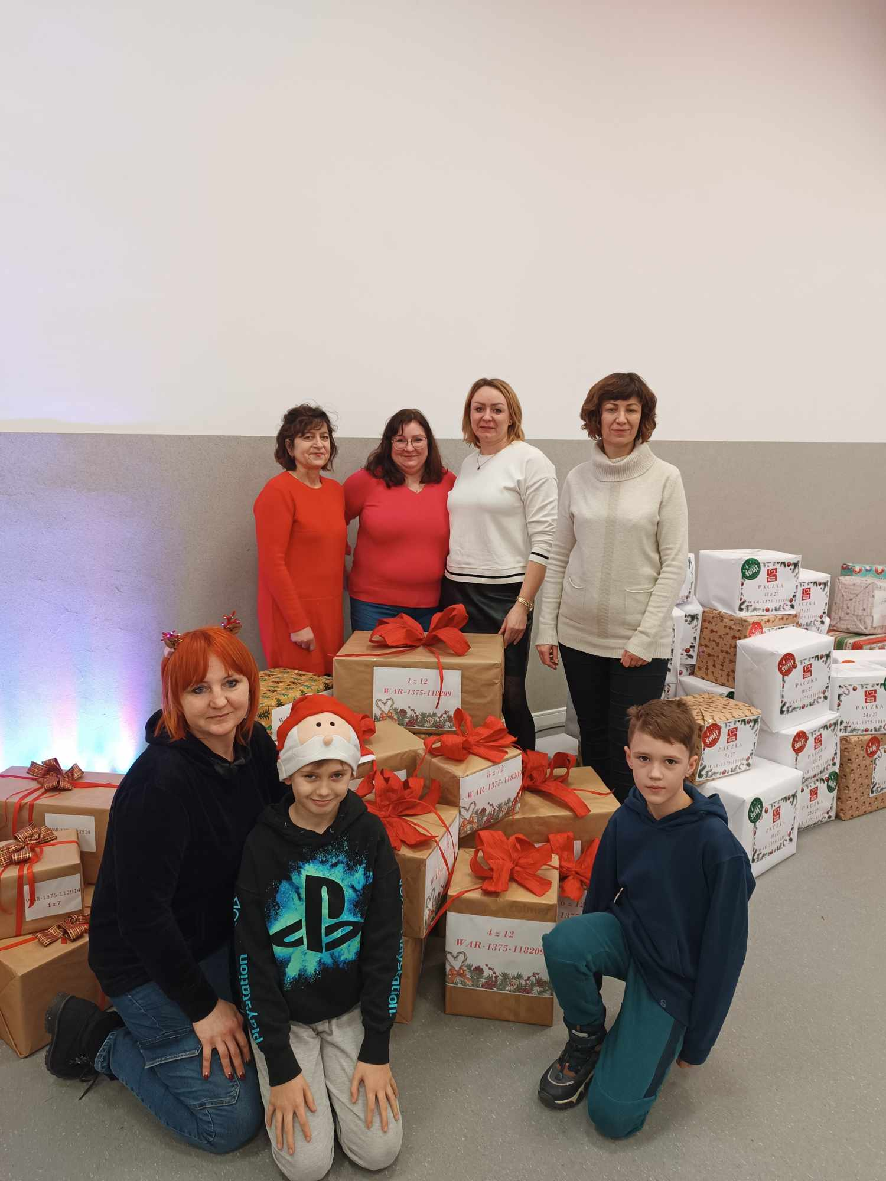
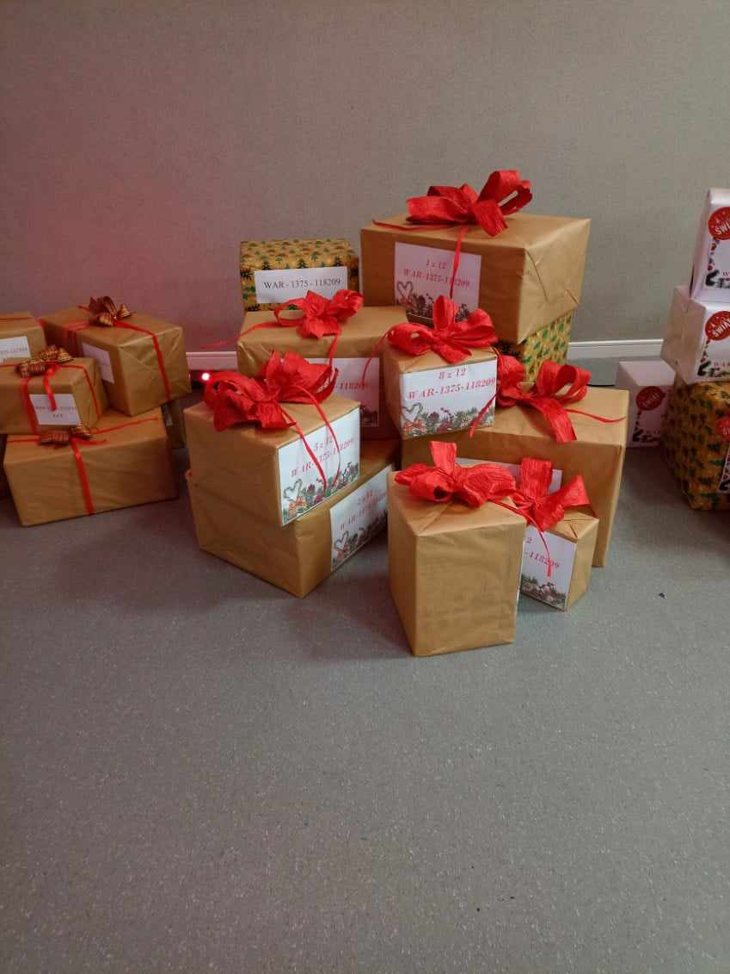
Powiatowe Centrum Pomocy Rodzinie w Gołdapi przyłączyło się do Akcji Szlachetna Paczka.

Slide 23
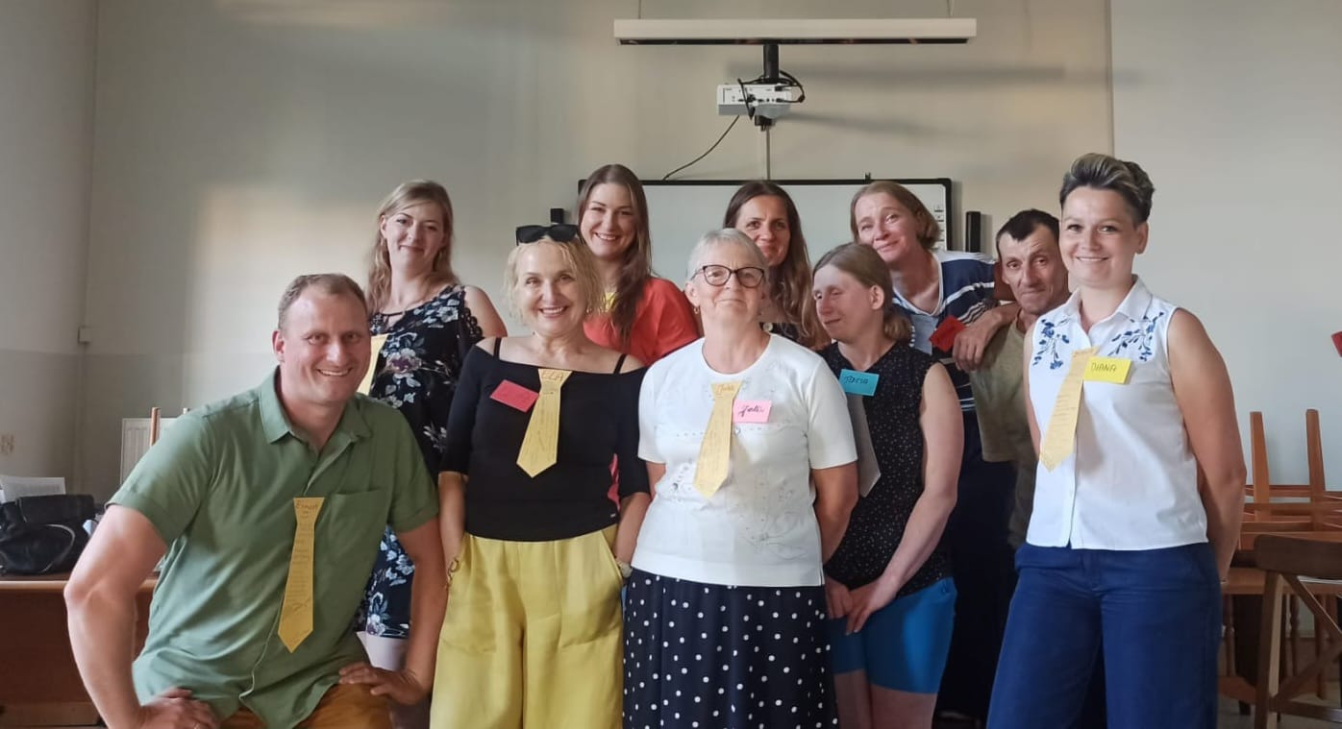
Warsztaty „Szkoła dla Rodziców i Wychowawców”
Ukończyło 12 osób

Slide 24
Kontrole jednostki w 2023r.
Warmińsko – Mazurski Urząd Wojewódzki w Olsztynie – Realizacja ustawowych zadań samorządu powiatowego z zakresu pomocy społecznej oraz zgodność zatrudnienia pracowników z wymaganymi kwalifikacjami.
Audyt wewnętrzny: Funkcjonowanie systemu bezpieczeństwa informacji w Powiatowym Centrum Pomocy Rodzinie w Gołdapi

Slide 25
Zestawienie potrzeb w zakresie systemu pieczy zastępczej
Kandydaci na niezawodowe i zawodowe rodziny zastępcze
Wykaz potrzeb z zakresu ustawy o pomocy społecznej:
Utworzenie mieszkania treningowego na terenie powiatu

Slide 26
Dziękuję za współpracę
Małgorzata Gryszkowska
z pracownikami
M
Gołdap, kwiecień 2023

